Slide 1
Controllo di un
Braccio Robotico
Sistema Dinamico del 2° Ordine · Linearizzazione · Progetto Regolatore PI + Lead · Feedforward
Sistema: Braccio robotico planare 1-DOF
Controllo: Regolatore PI + rete anticipatrice
Specifiche: errore <5%, OS <10%, Ts minimo
Analisi: sensitività, ritardo, saturazione
Progetto di Controlli Automatici MATRICOLA : 0315954

Slide 2
Sistema Fisico – Braccio Robotico 1-DOF
Modello fisico
Equazione del moto (Eq. 1)
Braccio rigido di lunghezza L ruotante
attorno a un giunto fisso (θ = angolo).
Variabile controllata:
θ(t) [rad]
Variabile di controllo: τ(t) [Nm]
Parametri fisici:
J = 0.5 kg·m² (inerzia)
B = 2.0 Nm·s/rad (attrito viscoso)
M = 2.0 kg (massa)
L = 0.5 m (lunghezza braccio)
g = 9.81 m/s²
Applicando la II legge di Newton rotazionale:
J·θ̈ + B·θ̇ + MgL/2·sin(θ) = τ(t)
Non linearità:
termine sin(θ) rende il sistema
non lineare → necessaria linearizzazione
Punto di equilibrio:
θ₀ = 0 (braccio verticale)
con τ₀ = 0 (nessuna coppia a riposo)
Fig. 1 – Schema a blocchi a slide successiva

Slide 3
Linearizzazione e Funzione di Trasferimento
Linearizzazione attorno a θ₀ = 0 (Eq. 2)
Approssimazione di piccolo segnale: sin(θ) ≈ θ → δθ piccola variazione attorno all'equilibrio
⟹ J·δθ̈ + B·δθ̇ + (MgL/2)·δθ = δτ (Eq. 3)
Trasformata di Laplace (c.i. nulle):
⟹ (Js² + Bs + MgL/2)·Θ(s) = T(s) (Eq. 4)
Funzione di Trasferimento G(s) (Eq. 5)
Caratteristiche della pianta
Tipo 0 – errore a regime non nullo a gradino senza integratore
Poli complessi coniugati: s₁,₂ = −2 ± j·2.41
Frequenza naturale: ωn = √(MgL/2J) = √9.81 ≈ 3.13 rad/s
Smorzamento: ζ = B/(2√(J·MgL/2)) = 0.64
G(s) = Θ(s)/T(s) = (1/J) / (s² + B/J·s + MgL/2J)
G(s) = 2 / (s² + 4s + 9.81) [rad/Nm]

Slide 4
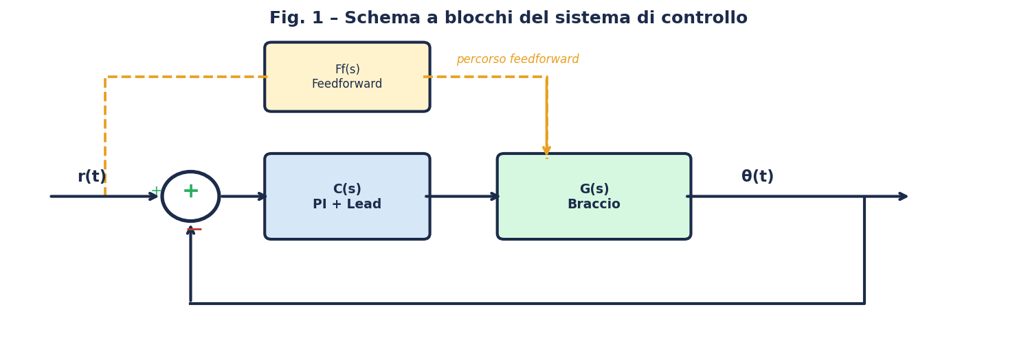
Schema a Blocchi del Sistema di Controllo
r(t) = riferimento angolare [rad] e(t) = segnale di errore C(s) = regolatore PI+Lead G(s) = pianta (braccio) Ff(s) = blocco feedforward
La funzione d'anello è: L(s) = C(s)·G(s)

Slide 5
Specifiche di Progetto
S1
Stabilità asintotica a ciclo chiuso
S2
Errore a regime < 5% (sinusoidale ω=1 rad/s)
Il sistema a ciclo chiuso deve avere tutti i poli con parte reale strettamente negativa.
La funzione di sensitività deve soddisfare: |S(j·1)| < 0.05 → |S(j·1)|dB < −26 dB
S3
Overshoot < 10%
S4
Tempo di assestamento Ts minimo
Dalla risposta al gradino: OS < 10% → margine di fase MF > 45°
Massimizzare la prontezza del sistema; minimizzare Ts al 2% del valore finale.
Traduzione frequenziale: MF ≥ 45° → OS < 10% | |L(j1)| ≥ 19 → errore < 5% | ωc elevata → Ts piccolo

Slide 6
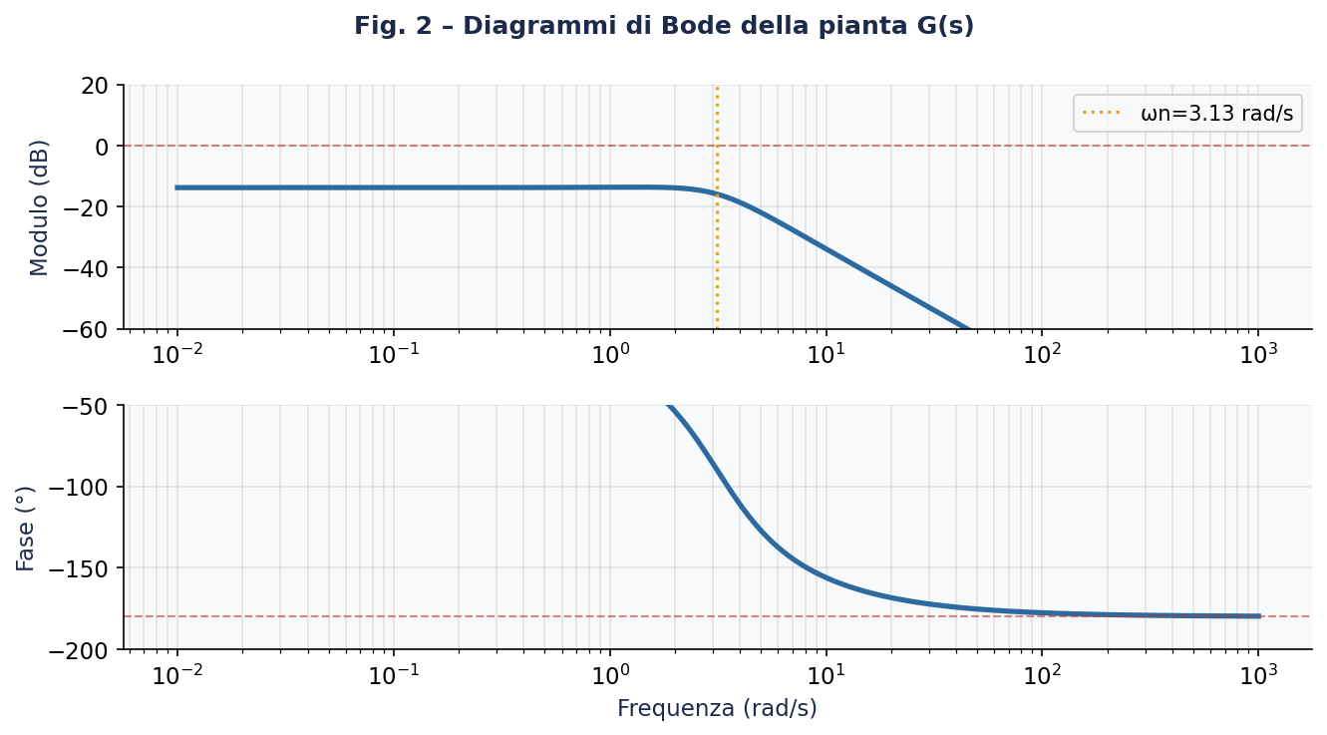
Analisi della Pianta G(s) – Diagrammi di Bode
Osservazioni
Sistema del 2° ordine
sottosmorz. (ζ=0.64)
Guadagno DC:
|G(0)|=20log(2/9.81)
=−13.8 dB
Fase DC: 0°
Tipo 0:
L(j1) troppo basso
→ errore > 5%
→ serve regolatore

Slide 7
Progetto del Regolatore C(s) – PI + Rete Anticipatrice
Parte 1: Regolatore Proporzionale-Integrale (PI)
Parte 2: Rete Anticipatrice (Lead)
CPI(s) = Kp·(s + Ki/Kp) / s = (Kp·s + Ki) / s (Eq. 6)
Clead(s) = (τs + 1) / (ατs + 1) (Eq. 7)
Kp = 50, Ki = 100
→ Integrale: annulla errore a regime (Tipo 1)
→ |L(j1)| ≫ 19 garantisce errore < 5%
τ = 0.3 s, α = 0.05 (α < 1 → rete anticip.)
→ Aggiunge fase positiva attorno a ωc
→ Aumenta il margine di fase → OS < 10%
Regolatore Complessivo: C(s) = CPI(s) · Clead(s) (Eq. 8)
C(s) = (50s + 100) / s · (0.3s + 1) / (0.015s + 1)

Slide 8
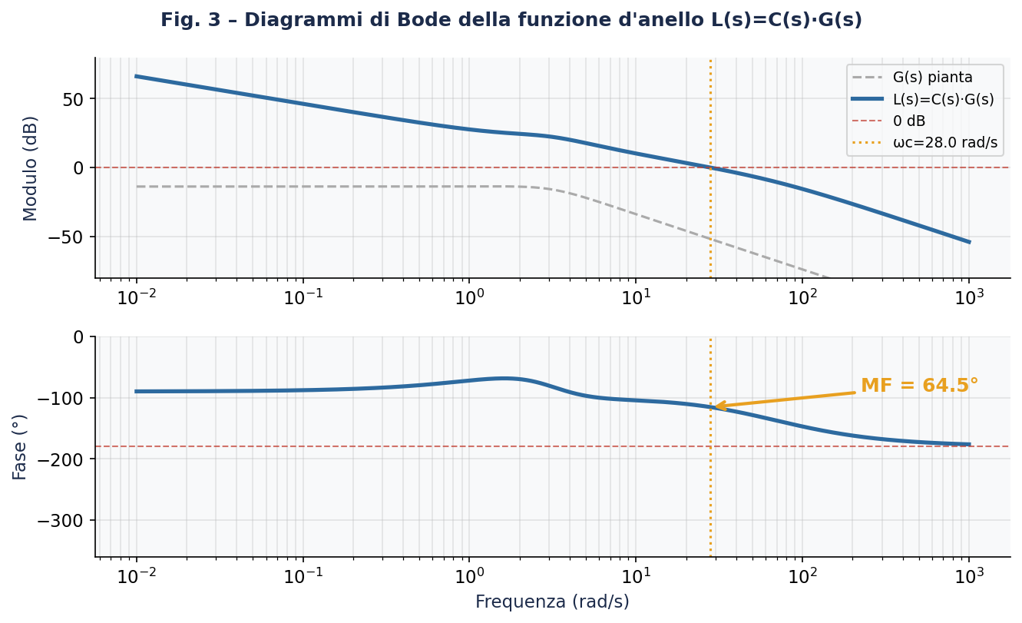
Funzione d'Anello L(s) – Verifica Specifiche in Freq.
Risultati
ωc = 28.0 rad/s
(frequenza di taglio)
MF = 64.5° ✓
(> 45°, spec. OS)
|L(j1)| ≫ 0 dB ✓
→ errore < 5%
Sistema CL:
Asint. stabile
(poli a Re<0)

Slide 9
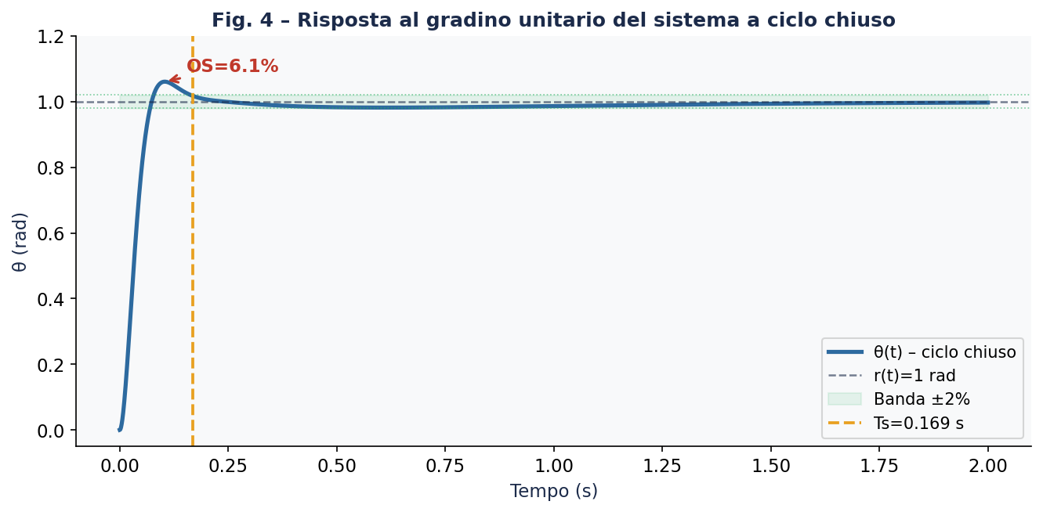
Risposta al Gradino – Ciclo Chiuso
Overshoot
6.1%
< 10% ✓
Settling Time
0.169 s
(2%)
MF
64.5°
> 45° ✓
Tutte le specifiche nel transitorio sono soddisfatte: OS < 10% · sistema asintoticamente stabile

Slide 10
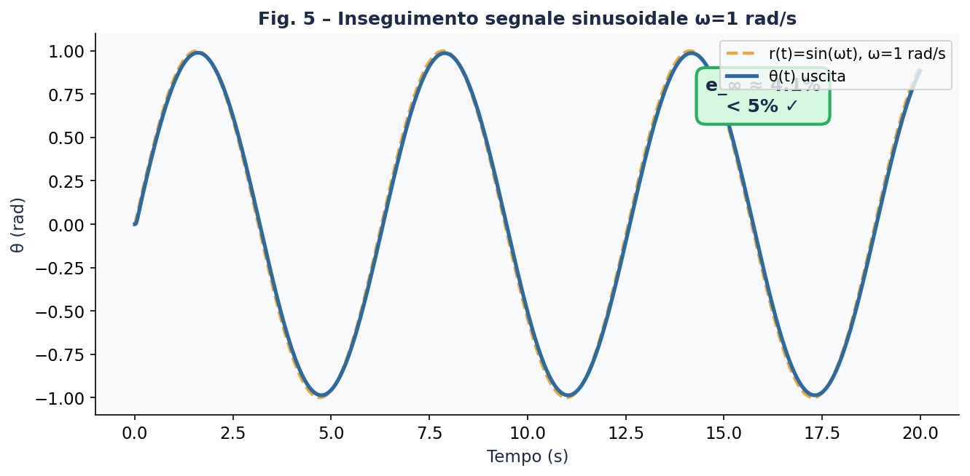
Inseguimento Segnale Sinusoidale
Spec. S2
ω = 1 rad/s
errore =
4.09%
< 5% ✓
Equivale a:
|S(j1)| =
−27.8 dB < −26 dB ✓

Slide 11
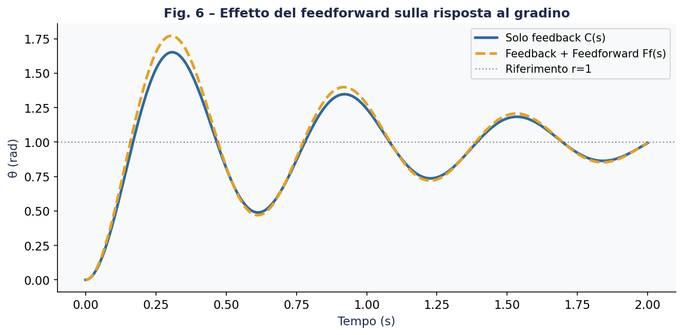
Azione in Feedforward
Feedforward statico: Ff = MgL/2 = 4.905 Nm (pre-compensazione gravitazionale per la pianta reale non lineare) (Eq. 9)
Il feedforward agisce sul segnale di riferimento senza passare per l'errore.
Riduce l'errore transitorio ma non modifica la stabilità del ciclo chiuso (S(s) invariata).

Slide 12
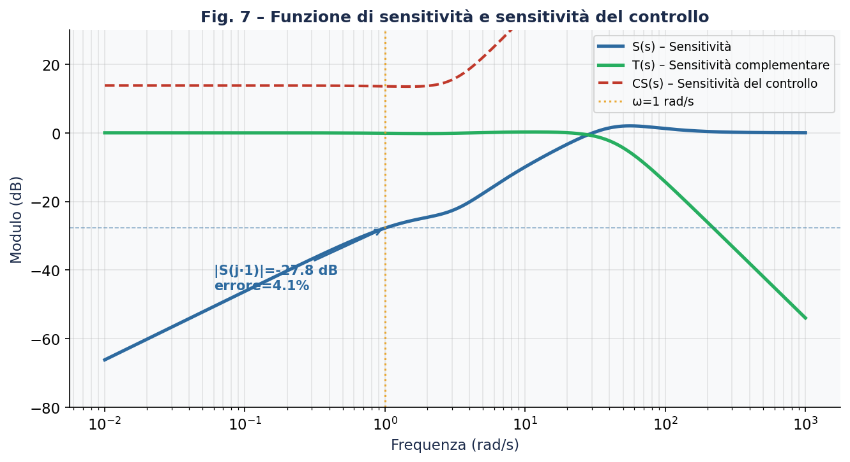
Funzione di Sensitività e Sensitività del Controllo
S(s) = 1/(1+L) – sens a disturbi e a variazioni di G (Eq. 10) T(s) = L/(1+L) – funzione di sensitività complementare (Eq. 11)
CS(s) = C(s)·S(s) – sensitività del controllo: quantifica lo sforzo di controllo a fronte di disturbi e rumore (Eq. 12)
Note
S+T = 1
(identità)
|S|→0
a bassa ω
(reject. dist.)
|T|→0
ad alta ω
(reject. rumore)
|CS|
non troppo alto
→ attuatori
non saturano

Slide 13
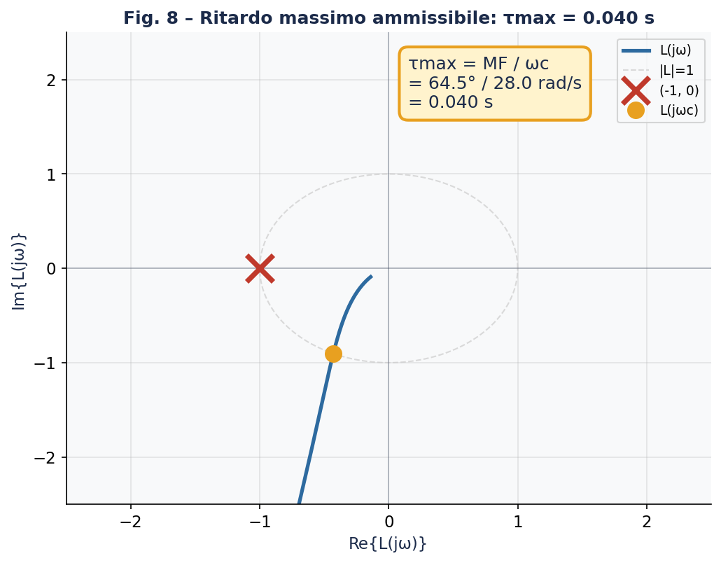
Ritardo Massimo Ammissibile
Un ritardo puro e^(−τs) sottrae fase: ∠e^(−jωτ) = −ωτ rad.
Il ritardo massimo che il sistema tollera senza perdere stabilità è: τmax = MF / ωc (Eq. 13)
Calcolo τmax
MF = 64.5° = 1.125 rad
ωc = 28.0 rad/s
τ max = 1.125 / 28.0 = 0.040 s
Interpretazione
Il sistema tollera ritardi di misura/attuazione fino a 40 ms prima di diventare instabile.
Tipico ritardo di rete CAN/Ethernet ≪ 40 ms → il sistema è robusto.

Slide 14
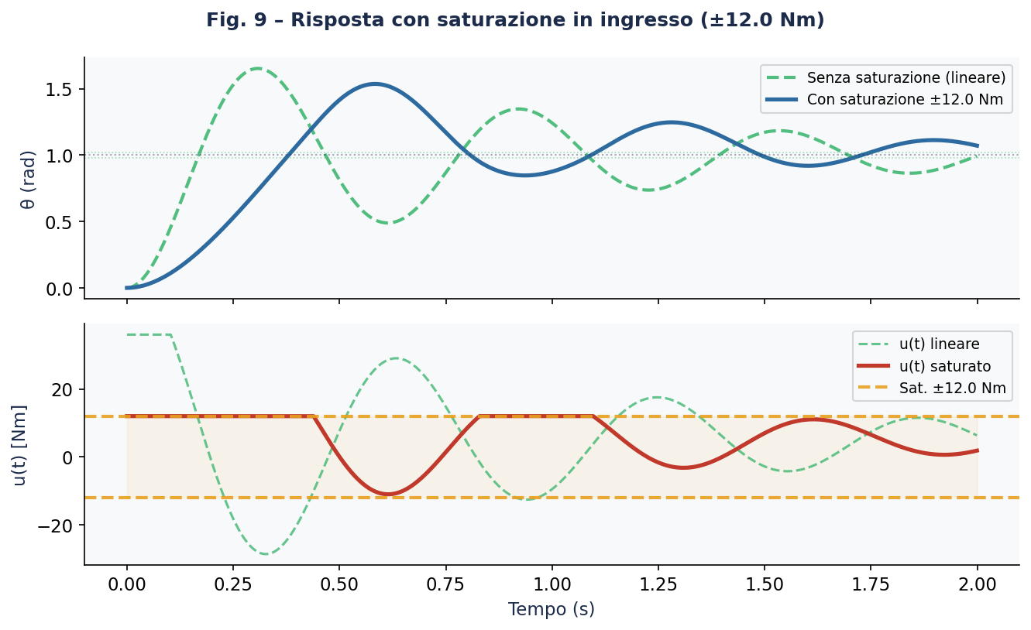
Simulazione con Saturazione in Ingresso
Modello non lineare con saturazione: u_sat(t) = sat(u(t), ±12 Nm) – il motore ha coppia massima limitata.
La saturazione rallenta la risposta (coppia limitata nella fase iniziale) ma il sistema rimane stabile: l'uscita converge al riferimento.

Slide 15
Sommario e Conclusioni
Sistema
Braccio robotico 1-DOF, linearizzato in θ₀=0
G(s)
2 / (s² + 4s + 9.81) – tipo 0, poli complessi coniugati
C(s)
(50s + 100)/s · (0.3s+1)/(0.015s+1) – PI + Lead
Ff(s)
4.905 Nm – feedforward gravitazionale statico
ωc
28.0 rad/s | MF = 64.5° > 45° ✓
|S(j1)|
−27.8 dB → errore sinusoidale = 4.09% < 5% ✓
OS
6.1% < 10% ✓ | Ts = 0.169 s
τ max
0.040 s (robustezza a ritardi)

